Slide 1
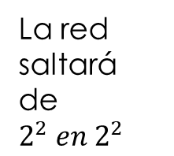
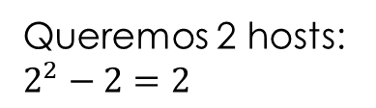
80 . 8 . 8 .0
Queremos 2 hosts: $2^{2}−2=2$
11111111.11111111.11111111.00000000
La red saltará de $2^{2} en 2^{2}$
La máscara será 24 + 6 = / 30
Para subnetear
(6 bits más)
11111111.11111111.11111111.11111100
255.255.255.252

Slide 2
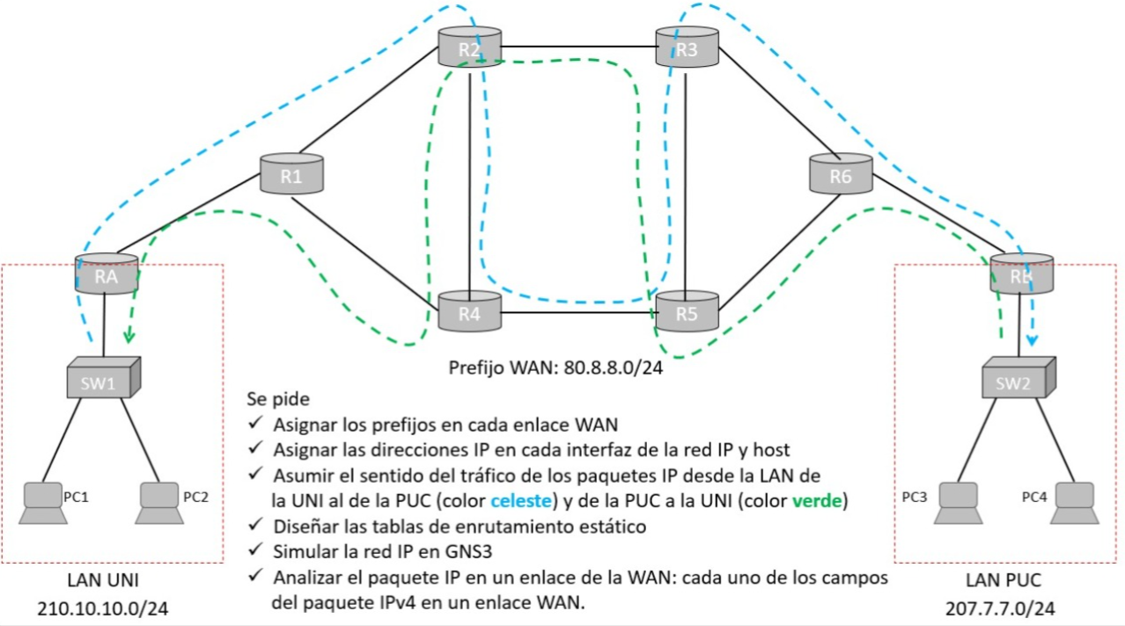
.5
80.8.8.4
.6
.9
.2
80.8.8.0
.17
.25
80.8.8.8
.1
.10
.34
.37
80.8.8.32
80.8.8.16
80.8.8.24
80.8.8.36
.30
.33
.13
.38
80.8.8.12
.18
.26
80.8.8.28
.21
.22
.14
.29
80.8.8.20

